Slide 1
Республикалық тамыз конференциясы «Психологиялық-педагогикалық түзеу кабинеті жағдайында отбасыларға ерте көмек көрсетудің жүйелі моделі»
Қостанай облысы әкімдігі білім басқармасының «Арқалық қаласының психологиялық-педагогикалық
түзеу кабинеті» коммуналдық мемлекеттік мекемесі
Қостанай облысы әкімдігі білім басқармасының «Арқалық қаласының психологиялық-педагогикалық түзеу кабинеті» коммуналдық мемлекеттік мекемесінің меңгерушісі Капсемет Рита Мидехатовна

Slide 2
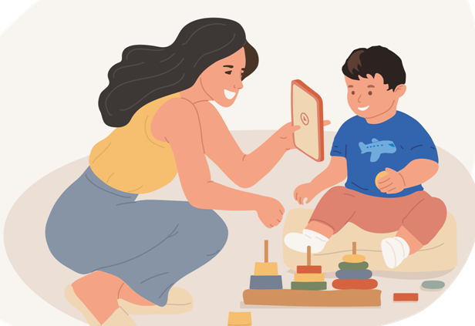
"Ойын-бұл үлкен жарық терезе, ол арқылы баланың рухани әлеміне қоршаған әлем туралы идеялар, түсініктер ағыны енеді. Ойын-бұл ізденімпаздық пен қызығушылықтың жарқылын тудыратын ұшқын". Сухомлинский В. А.
Ерте жас дегеңіміз не?
Ерте жас-баланың психикалық дамуының өте маңызды және
жауапты кезеңі. Бұл бәрі алғаш рет басталатын жас-сөйлеу, ойын, құрдастарымен қарым-қатынас, өзіңіз туралы, басқалар туралы, әлем туралы алғашқы идеялар.

Slide 3
Психологиялық-педагогикалық түзеу кабинеті жағдайында отбасыларға ерте көмек көрсетудің жүйелі моделі
түзету
диагностикалық
дамыту
кеңес беру
үйлестіру

Slide 4
Психологиялық-педагогикалық түзеу кабинеті жағдайында отбасыларға ерте көмек көрсетудің жүйелі моделі
Түзету көмегі
мамандардың болуы
жеке бағдарламаны әзірлеу
пәндік-дамыту ортасын құру
сабақ кестесі
баламен жұмыс істеудің арнайы әдістері мен әдістерін қолдануы (Монтессори әдісі, Стребелева әдісі 2-3 жас)
мамандардың ата-аналармен жұмысы

Slide 5
Диагностиқалық бағыты
Баланың дағдыларын дамыту деңгейін терең бағалау баланың даму ерекшеліктерін анықтау (мотор, сөйлеу / коммуникативті, танымдық даму және т. б.)
Дамуды терең бағалау үшін ата-аналарға арналған сауалнамалар / сауалнамалар, тесттер мен сынамалар қолданылады,баланы әртүрлі іс-әрекеттерде құрылымдық бақылау, бейнематериалдарды талдау.
Терең диагностиканың нәтижелері ата-аналармен талқыланады. Олардың негізінде түзету-дамыту бағдарламасының мақсаттары мен міндеттері бірлесіп айқындалады

Slide 6
Диагностиқалық бағыты
KID және RCDI-2000-әдістеменің мақсаты
ППТК-да баланың ерте дамуын диагностикалаудың тиімді әдісі-баланың KID және RCDI-2000 шкала бойынша скринингі.
Әдістеменің мақсаты-дамуы тежелген балаларды ерте анықтау, балаларға көмектесу үшін ұсыныстар әзірлеу (ерте араласу процедуралары), тиісті динамиканы қадағалау.
Скрининг кезеңінде негізгі нәтиже дамуда артта қалушылықтың болуы немесе болмауы туралы шешім болып табылады. Бұл кезеңде тереңдетілген зерттеуге жіберу, түзету жұмыстарына жіберу қажеттілігі туралы мәселе шешілуде.
Скрининг баланың ата-анасының бірінің рұқсатымен және қатысуымен жүргізіледі. сауалнаманы әлеуметтік педагог жүргізеді

Slide 7
Дамыту бағыты
Дене шынықтыру-сауықтыру (баланың қозғалыс белсенділігі)
Танымдық-сөйлеу (бұл бағытқа қабылдауды, ойлауды, есте сақтауды, зейінді, қиялды және сөйлеуді дамыту кіреді )
Әлеуметтік дағдылар (Баланың әлеуметтік-тұлғалық дамуында баланың даралығы мен әлеуметтік дағдыларын дамытуға ерекше назар аударылады.)

Slide 8
Психологиялық-педагогикалық түзеу кабинеті жағдайында отбасыларға ерте көмек көрсетудің жүйелі моделі
Қенес беру бағыты
ата-аналардың педагогикалық мәдениетін арттыру:- балалардың психикалық даму ерекшеліктерін зерттеу;
Психологиялықпедагогиқалық тузету кабинетінің мекемесінде балалар мен ата-аналардың эмоционалды әл-ауқатын қамтамасыз ету;- баланың жеке басының толыққанды психикалық және физикалық дамуы үшін отбасының психологиялық мәдениетін қалыптастыру
отбасы тәрбиесінің жүйелерімен, әдістерімен танысу.

Slide 9
Психологиялық-педагогикалық түзеу кабинеті жағдайында отбасыларға ерте көмек көрсетудің жүйелі моделі
Үйлестіру бағыты
ата-аналардың ППТК әкімшілігімен өзара іс-қимылы
ата-аналардың ППТК әдіскерімен өзара іс-қимылы
ата-аналардың ППТК мамандарымен өзара іс-қимылы (психолог, логопед, дефектолог, дене шынықтыру нұсқаушысы, әлеуметтік педагог)

Slide 10
2022-2024 жылдар кезеңінде ППТК-да мемлекеттік қызмет алуға 0-3 жастағы балалардың саны

Slide 11
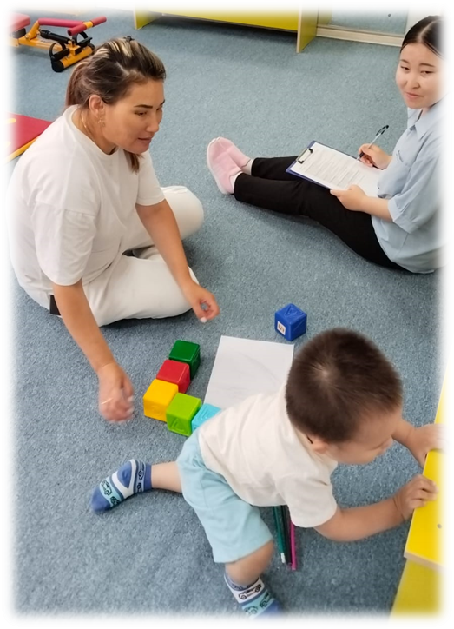
Балалар мен олардың отбасыларына ерте көмек көрсету – ерекше қажеттілігі бар балалар мен олардың отбасыларына пәнаралық негізде көрсетілетін және балалардың дене және психикалық дамуына, олардың табиғи өмірлік жағдайларға тартылуына жәрдемдесуге, балалар мен ата-аналардың жағымды өзара іс-қимылы мен қатынастарын қалыптастыруға, балаларды құрдастарының ортасына енгізуге және олардың қоғамға кірігуіне, сондай-ақ ата-аналар мен баланы тікелей күтетін басқа да адамдардың құзыреттілігін арттыруға бағытталған қызметтер кешені.
Бастапқы қабылдауда баланың жұмысын бағалау әдістері:
Ата - аналармен әңгімелесу;
Баланың еркін ойнауын бақылау;
Толтырылған скринингтік сауалнамалар бойынша дамуды бағалау;
Бірлескен ойындағы нақты сынақтар (мысалы- еліктеу, көшіру, сөйлеуді түсіну, бірлесіп назар аудару, байланыс әдістері)

Slide 12
Ерте көмек көрсетудің мақсатын анықтау
Бұл мүгедектігі бар немесе дамуында кідірісі бар сәбилер мен жас балаларды және олардың отбасындағы балалардың дамуын жақсарту, олардың әл-ауқаты мен қоғамға қатысуын қамтамасыз ету үшін мамандандырылған қолдау мен қызметтермен қамтамасыз ету процесі.
Балаларға ерте араласу – бұл кішкентай балалар мен олардың отбасыларына күтім жасаудың тұтас жүйесін сипаттау үшін қолданылатын халықаралық термин.
Ерте көмек көрсетудің мақсатын анықтау
Басты мақсат - ата-аналарға мүгедектігі және
дамуында тежелуі бар балаларға өмірлік
маңызды жағдайларға толық қатысуға
мүмкіндік беретін құзыреттерді алуға және
пайдалануға көмектесетін тәжірибемен
қамтамасыз етуді үйренуге көмектесу.
Мамандар ата-аналармен, отбасылармен және бала үшін маңызды басқа адамдармен серіктестікте олардың білімін, дағдыларын арттыру үшін жұмыс істейді, осылайша олар баланың қажеттіліктерін қанағаттандыра алады, баланы үйретеді және дамытады, отбасылық және қоғамдық өмірге қатысу қабілеттерін дамытады.

Slide 13
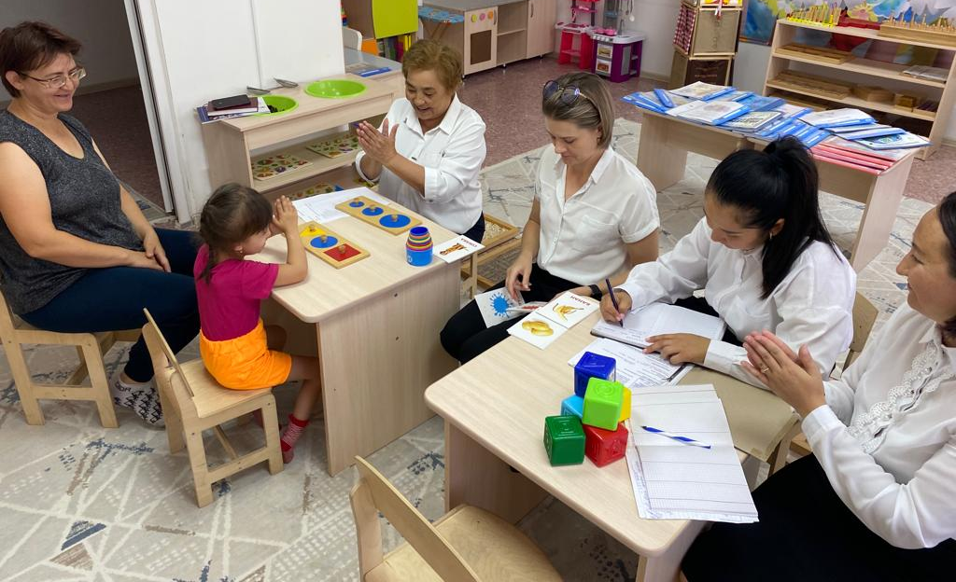
Балаларды қабылдау үшін: ата-аналардың
(заңды өкілдерінің) өтініші, ПМПК қорытындысы
негіз болып табылады. Баланың болу мерзімі
мамандардың пәнаралық бағалауымен анықталады.
Ерте жастағы балаларға көмек корсету барысында ата-аналармен (заңды өкілдер) арасында жасалған шартпен айқындалады.
Балаларды қабылдау ата-аналардың түзету-дамыту процесіне міндетті түрде бірлесіп қатысуы жағдайында жүзеге асырылады.
Кіші топ бұзушылықтар бойынша және даму деңгейлері бойынша жинақталады. Кіші топ саны ерте жастағы ерекше қажеттілігі бар балалардың санымен және түзету-дамыту жұмыстарын жүзеге асыру үшін арнайы жағдайлардың болуымен анықталады.

Slide 14
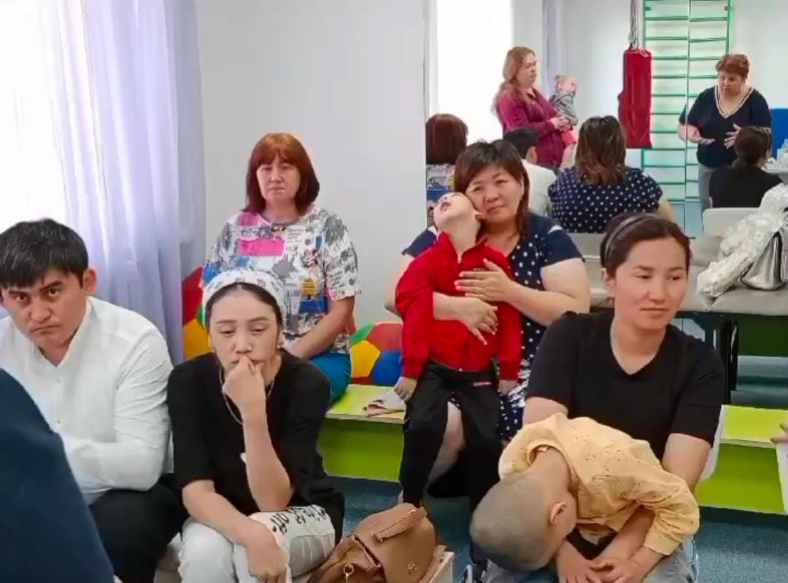
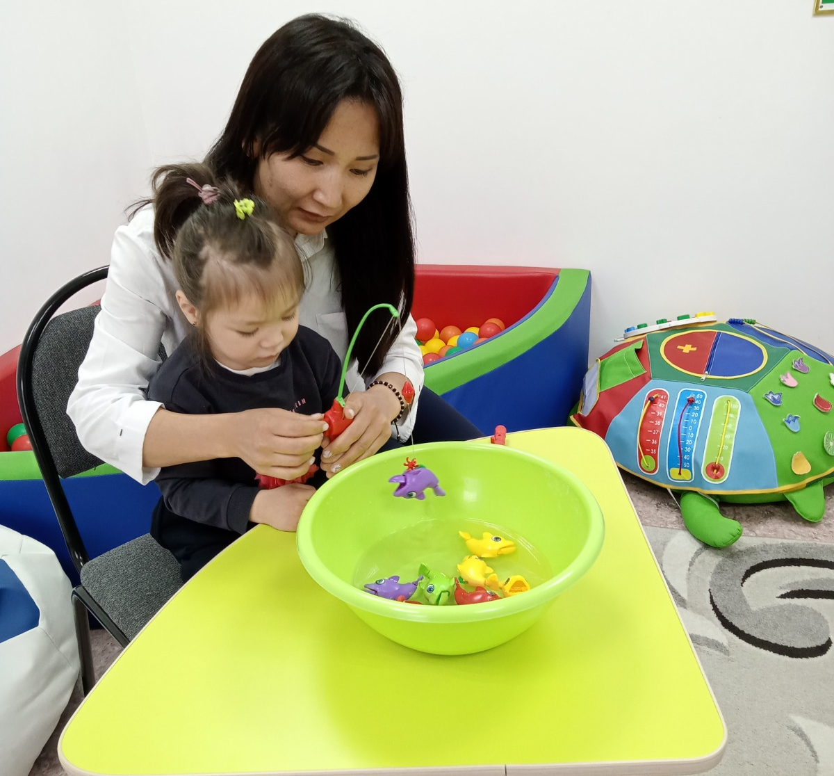
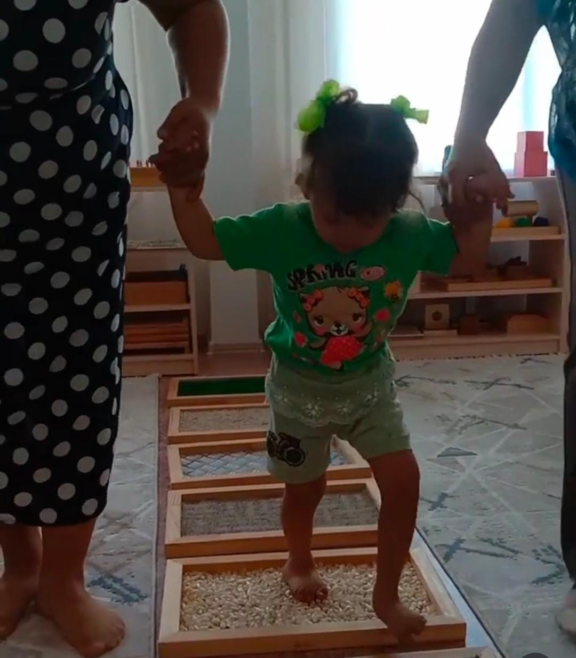
Ерте көмек тобы мамандарының жеке жұмысы: - балалармен -1 сағат және аптасына екі рет жүргізіледі;
Ерте көмек көрсету қызметін психолог, дефектолог, логопед, ФК нұсқаушысы көрсетеді, әлеуметтік педагог түсіндіру жұмыстарын жүргізеді (әңгімелесу, сауалнама жүргізу, кеңес беру)

Slide 15
Ерте араласу бағдарламаларында балалар қандай көмек алады?
Ерте араласу тәсілі аясында балалар келесі құзыреттерді дамытуға бағытталған қызметтерді ала алады:
физикалық дағдылар (жалпы және ұсақ моториканы дамыту, қозғалу, жүру, сурет салу, заттарды манипуляциялау);
қарым-қатынас дағдылары (сөйлеу, вербалды емес белгілер, таңдау жасау қабілеті, тыңдау, басқаларды түсіну);өзіне-өзі қызмет көрсету (тамақ, киім ауыстыру);
Әлеуметтік және эмоционалды дағдылар (бірлескен ойын, басқалармен өзара әрекеттесу);
сенсорлық өңдеу дағдылары (текстураларды, дәмдерді, дыбыстарды, иістерді өңдеу).

Slide 16
Осылайша, ерте жас-баланың қарқынды психикалық даму кезеңі,ол бірнеше жолмен жүреді.
Олардың ішіндегі ең маңыздылары:
ересек адаммен пәндік іс-әрекет пен іскерлік қарым-қатынасты дамыту;
баланың белсенді сөйлеуін дамыту;
ерікті мінез-құлықты дамыту;
ойын ауыстыруларының пайда болуы;құрдастарымен қарым-қатынас қажеттілігін қалыптастыру;
баланың өзін-өзі тануы мен тәуелсіздігін дамыту.

Slide 17
Сөзімнің соңында "ДАРА" қорына, Шеврон компаниясына және де Арнайы инклюзивтік білім берудің ұлттық ғылыми-практикалық орталығының мамандарына алғыс сөздерін айтқым келеді!
Ағымдағы жылдың сәуір айынан бастап еліміздің 11 пилоттық өңірінде «Дара» қоры «Шеврон» компаниясының қолдауымен Оқу-ағарту министрлігімен және Қазақстан Республикасы Оқу-ағарту министрлігінің Арнайы және инклюзивтік білім берудің ұлттық ғылыми-практикалық орталығымен серіктестікте Қазақстан Республикасы «Мүмкіндіктер уақыты» жобасын жүзеге асыруда.
«Мүмкіндіктер уақыты» жобасы 17 психологиялық-педагогикалық түзету кабинетінің базасында тәуекел тобындағы балалары бар отбасыларға ерте қолдау көрсету желісін дамытуға және осы қызметтерде жұмыс істеу үшін ерте қолдау мамандарын (трансдисциплинарлық мамандарды) оқытуға бағытталған.

Slide 18
Назарларыңызға рахмет!

